Slide 1
PERTEMUAN 8
PERSONAL HYGIENE PENJAMAH MAKANAN
Mayumi Nitami, SKM., MKM
PROGRAM STUDI KESMAS FIKES

Slide 2
PENJAMAH MAKANAN
Penjamah makanan adalah orang yang secara langsung berhubungan dengan makanan dan peralatan mulai dari tahap persiapan, pembersihan, pengolahan, pengangkutan sampai dengan penyajian.

Slide 3
PENJAMAH MAKANAN
orang yang langsung terlibat dalam penanganan makanan, atau yang menangani permukaan kemungkinan akan datang ke dalam kontak dengan makanan, untuk bisnis makanan.
Depkes RI tahun 2006:
orang yang secara langsung berhubungan dengan makanan dan peralatan mulai dari tahap persiapan, pembersihan, pengolahan, pengangkutan sampai dengan penyajian

Slide 4
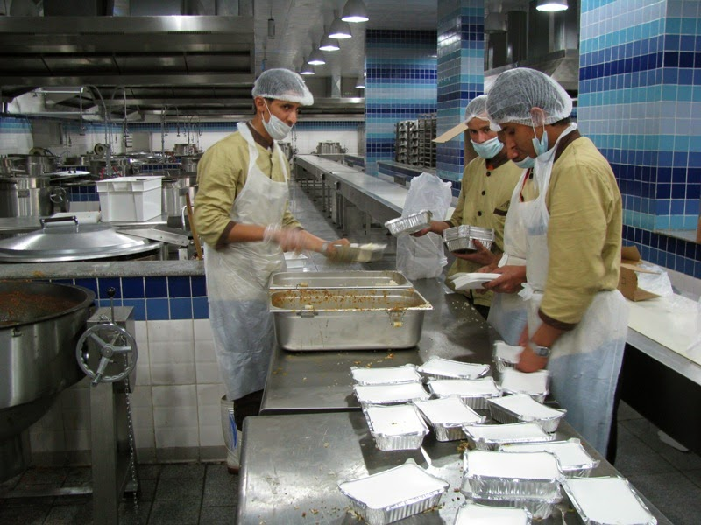
Penjamah Makanan

Slide 5
TUJUAN HYGIENE PENJAMAH MAKANAN
mewujudkan penyehatan perorangan yang layak dalam penyelenggaraan makanan.
sumber utama penularan penyakit bawaan makanan adalah pencemaran bahan makanan, dimana peran manusia sebagai vektor pembawa kuman sangat tinggi.

Slide 6
Prinsip Penjamah Makanan
Kebersihan makanan adalah lebih dari sekedar kebersihan; itu mencakup semua praktek yang terlibat dalam:
Protecting (melindungi makanan dari risiko Kontaminasi), termasuk bakteri berbahaya, Racun dan benda asing
Preventing (mencegah bakteri mengalikan hadir untuk rupa yang akan menghasilkan penyakit dari penjamah atau pembusukan awal makanan)
Destroying (menghancurkan bakteri berbahaya dalam makanan dengan menyeluruh memasak atau mengolah).

Slide 7
PENJAMAH MAKANAN

Slide 8
Personal hygiene Penjamah Makanan
Seorang penjamah makanan harus beranggapan bahwa sanitasi makanan harus merupakan pandangan hidupnya serta menyadari akan pentingnya sanitasi makanan, higiene perorangan dan mempunyai kebiasaan bekerja, minat maupun perilaku sehat (WHO dan Depkes RI, 2004).
Penjamah Makanan
Tidak makan atau mengunyah makanan kecil/permen.
Tidak memakai perhiasan (cincin).
Tidak bercakap-cakap.
Selalu mencuci tangan sebelum bekerja dan setelah keluar dari kamar kecil.
Tidak memanjangkan kuku.
Selalu memakai pakaian yang bersih.

Slide 10
PENJAMAH MAKANAN
Persyaratan higiene perilaku penjamah makanan, khususnya pda kantin sesuaiKeputusan Menteri Kesehatan Republik Indonesia Nomor1098/Menkes/SK/VII/2003meliputi, antara lain :
Semua kegiatan pengolahan makanan harus dilakukan dengan cara terlindung dari kontak langsung dengan tubuh.
Perlindungan kontak langsung dengan makanan dilakukan dengan : sarung tangan plastik, penjepit makanan, sendok garpu dan sejenisnya.
Setiap tenaga pengolah makanan pada saat bekerja harus memakai celemek dan penutup rambut.

Slide 11
PENJAMAH MAKANAN

Slide 12
PENJAMAH MAKANAN

Slide 13
PENJAMAH MAKANAN
F. Hal yang tidak boleh dilakukan seorang penjamah makanan:

Slide 14
HYGIENE PERSONAL
Mencuci Tangan
Tangan yang kotor atau terkontaminasi dapat memindahkan bakteri dan virus patogen dari tubuh, feses atau sumber lain kemakanan. Oleh karena itu kebersihan tangan perlu mendapatkan prioritas yang tinggi walaupun hal itu sering disepelekan.Cuci tangan merupakan langkah yang dapat mencegah penularan penyakit melalui makanan, kerena tangan yang kotor dapat menjadi media penyebaran mikroorganisme dari tangan ke makanan (Purnawijayanti, 2001).

Slide 15
HYGIENE PERSONAL
Sarung Tangan
sarung tangan berfungsi sebagai perlindungan kontak langsung dengan makanan, sarung tangan yang baik dalam tempat pengolahan makanan menggunakan sarung tangan sekali pakai.
Hardiansyah dan Rimbawan, 2000 → sarung tangan kadang-kadang robek atau berlubang dan kerugian lain dari sarung tangan adalah umumnya jarang dicuci sesering tangan, sarung tangan plastik/karet, sekali pakai biasanya berguna untuk menangani makanan masak atau makanan yang tidak dipanaskan lebih lanjut

Slide 16
HYGIENE PERSONAL
Masker (Penutup Mulut)
Penutup muka dapat efektif dalam menahan kontaminasi yang berasal dari udara.
Penggunaan masker penting dilakukan karena daerah-daerah mulut hidung dan tenggorokan dari manusia normal penuh dengan mikroba dari berbagi jenis.

Slide 17
HYGIENE PERSONAL
Penutup Kepala/Hair cap (Topi)
Semua penjamah makanan hendaknya memakai topi untuk mencegah kebiasaan mengusap dan menggaruk rambut.
Penutup kepala membantu mencegah rambut masuk ke dalam makanan, membantu menyerap keringat yang ada di dahi, mencegah kontaminasi staphylococci, menjaga rambut bebas dari kotoran rambut, dan mencegah terjeratnya rambut dari mesin.(Purnawijayanti, 2001

Slide 18
HYGIENE PERSONAL
Kebersihan Pakaian, Kuku dan Perhiasan
Pakaian terutama yang terbuat dari bahan yang bersifat menyerap (misalnya wol), dapat menimbun mikroorganisme dan bahan makanan. Penggantian dan pencucian pakaian secara periodikakan mengurangi resiko kontaminasi. Pakaian yang berwarna cerah bermanfaat untuk mengidentifikasi pencemaran oleh residu makanan dan perlunya pakaian diganti.
Kuku hendaknya dirawat dan dibersihkan, dan dianjurkan untuk tidak menggunakan perhiasan sewaktu bekerja. Perhiasan seperti cincin, kalung, jam tangan, anting harus dilepaskan sebelum memasuki daerah pengolahan.
Penggunaan make-up dan parfum yang berlebihan juga tidak diperkenankan (Herdiansyah dan Rimbawan, 2000).

Slide 19
HYGIENE PERSONAL
Tidak Merokok
selama bekerja, baik waktu mengolah maupun mencuci peralatan.
Merokok merupakan mata rantai dari bibir dan tangan dan kemudian ke makanan, di samping sangat tidak etis (Depkes, 2006)

Slide 20
SARANA BAGI PENJAMAH MAKANAN
Ruang ganti pakaian, sehingga mereka dapat menukar baju dengan baju kerja sebelum bekerja.
Pakaian kerja
Ruang Istirahat, setiap tempat penyelenggaraan makanan harus menyediakan tempat istirahat yang memadai (Depkes, 1992).
Penyediaan jamban
Jasaboga harus mempunyai jamban dan peturasan yang memenuhi syarat higiene sanitasi. Jumlah jamban harus mencukupi sebagai berikut: Jumlah 1 buah toilet untuk karyawan wanita 1–20 orang sedangkan jumlah karyawan pria 1-30 orang jumlah toilet 1 buah (Depkes, 2006).

Slide 21
SARANA BAGI PENJAMAH MAKANAN
Penyediaan tempat mencuci tangan
Tersedia tempat cuci tangan yang terpisah dengan tempat cuci peralatan maupun bahan makanan yang dilengkapi dengan air kran, saluran pembuangan tertutup, bak penampungan, sabun dan pengering. Jumlah tempat cuci tangan disesuaikan dengan banyaknya karyawan sebagai berikut: 1 – 10 orang = 1 buah dengan tambahansatu buah untuk setiap penambahan 10 orang atau kurang. Tempat cuci tangan diletakkan sedekat mungkin dengan tempat bekerja (Depkes, 2003).
Alat Pelindung Diri
Tempat sampah

Slide 22
KEWAJIBAN PENJAMAH
kewajiban penjamah → untuk menjaga kesehatannya dan kebersihannya namun pengawas tetap bertanggung jawab untuk mengawasi apakah kesehatan dan kebersihan seorang penjamah makanan benar-benar dapat dipastikan bahwa penjamah berada dalam keadaan sehat pada saat bekerja.

Slide 23
TUJUAN PENGAWASAN
Tujuan pengawasan bukanlah mencari kesalahan, namun yang lebih utama adalah mencari umpan balik (feedback) yang selanjutnya memberikan pengarahan dan perbaikan-perbaikan apabila kegiatan tidak berjalan semestinya.

Slide 24
TUJUAN PENGAWASAN
Pengawasan dapat dilakukan dengan berbagai macam, antara lain: Melalui observasi terhadap objek yang diawasi, analisis terhadap laporan- laporan yang masuk, pengumpulan data atau informasi yang khusus ditujukan terhadap objek-objek pengawasan, dan melalui tugas dan tanggung jawab para petugas khususnya para pemimpin (Notoadmodjo, 2003).

Slide 25
TRAINING PENJAMAH MAKANAN
Pengetahuan dasar tentang praktek sanitasi
Informasi tentang penyehatan makanan
Teknik penanganan makanan sehat
Penggunaan peralatan dan perlengkapan pengolahan makanan
Pengawasan selama bertugas

